Slide 1
数据关联方法简介

Slide 2
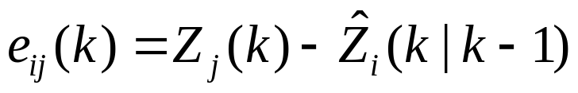
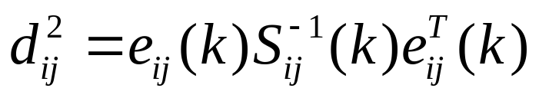
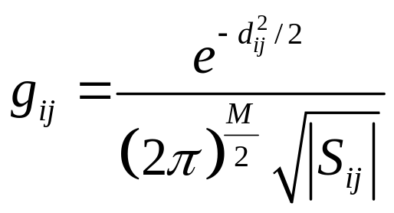
最邻近数据关联（NNDA）
残差：
预测位置
Y
Z₃
统计距离：
Z₂
Z₁
似然函数：
航迹i
O
X
Notes:
最邻近数据关联算法是最早提出也是最简单的数据关联方法，它是1971年由Singer等人提出来的。

Slide 3








概率数据关联（PDA）
Y
7
6
5
4
3
2
1
预测位置：
最邻近观测：
真实观测：
综合观测：
0 1 2 3 4 5 6 7
X

Slide 4
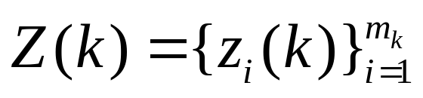
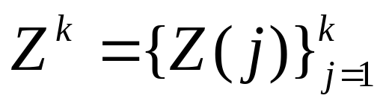
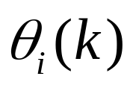
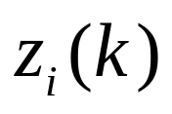
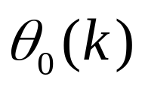
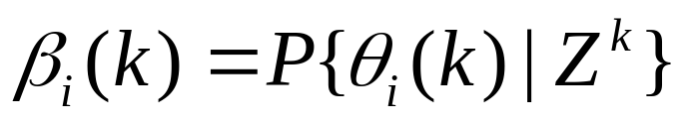
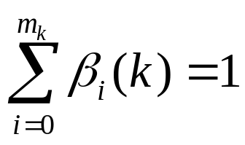
关联概率的计算
两个集合：
：k时刻的确认量测集
：直到k时刻的累积确认量测集
两个事件：
： 是源于目标的量测
：k时刻没有源于目标的量测
关联概率：

Slide 5
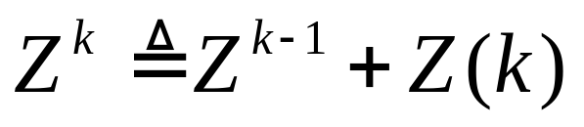
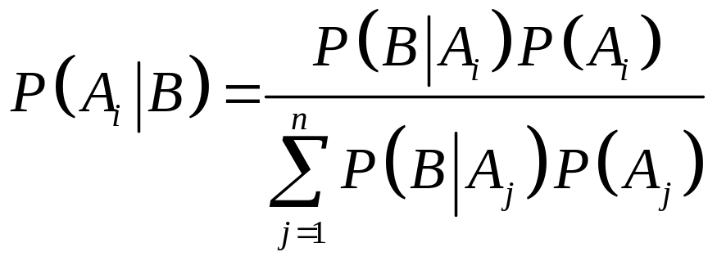
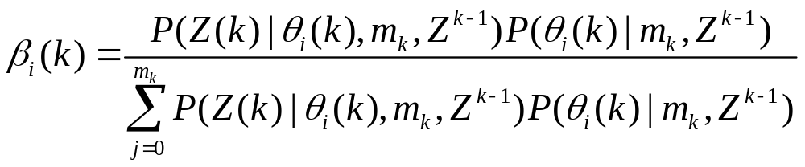
关联概率的计算
Bayes公式：

Slide 6
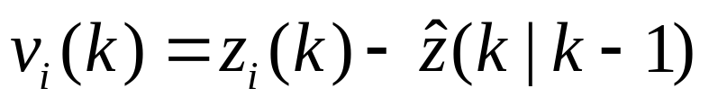
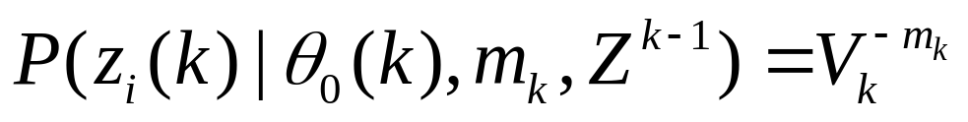
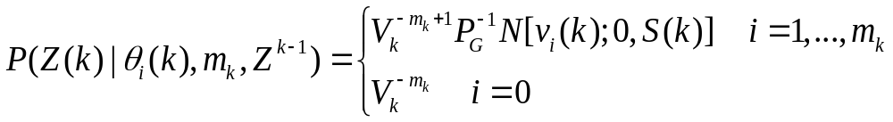
关联概率的计算
正确量测服从正态分布
正确量测落入跟踪门的概率
虚假量测服从均匀分布
波门体积

Slide 7
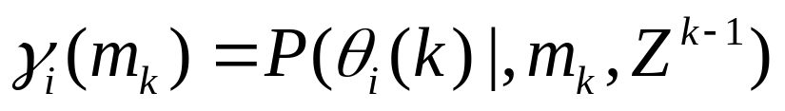
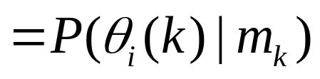
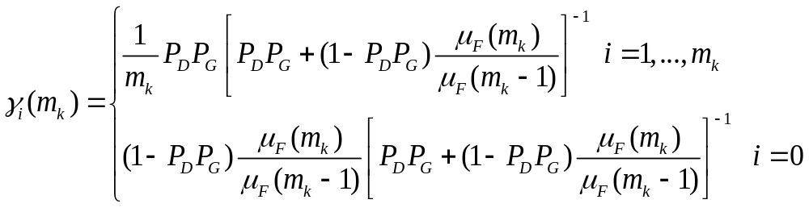
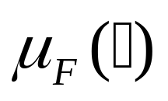
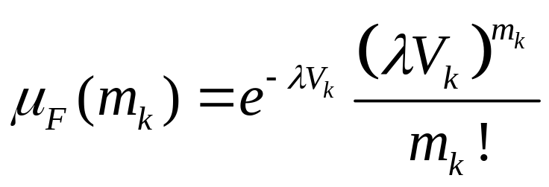
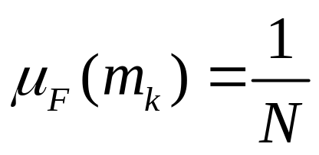
关联概率的计算
当前时刻关联情况与之前的量测无关
令
检测概率
：虚假量测数的概率密度函数
杂波数目的期望值
参数模型(泊松)
非参数模型(均匀)
最大可能值

Slide 8
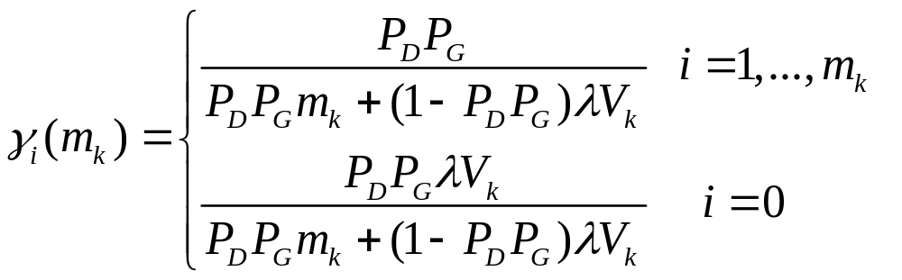
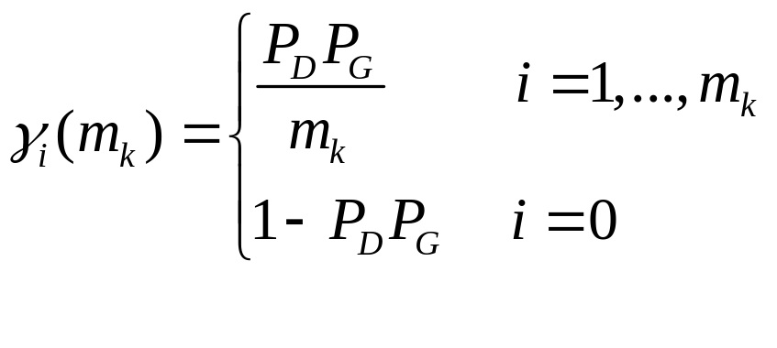
关联概率的计算
采用参数模型：
采用非参数模型：

Slide 9
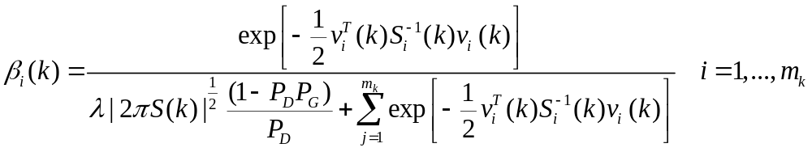
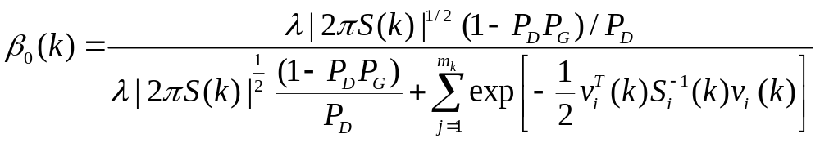


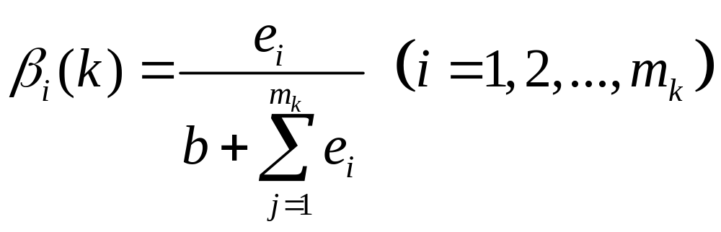
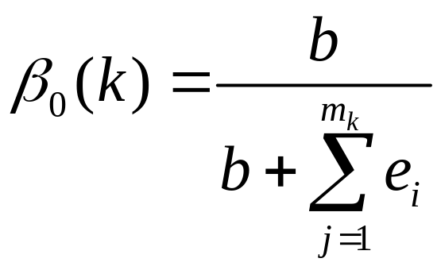
关联概率的计算
参数模型

Slide 10
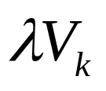
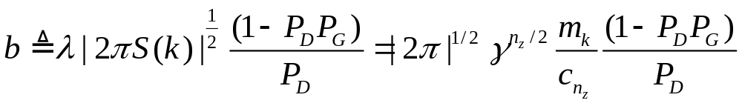
关联概率的计算
非参数模型

Slide 11
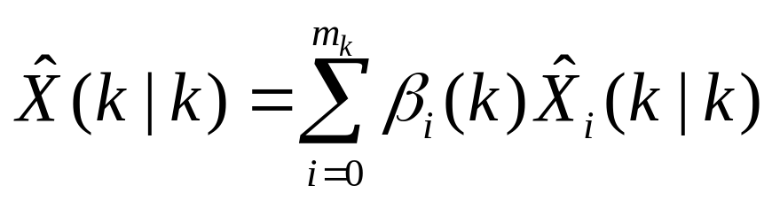
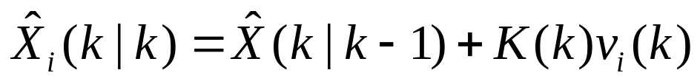
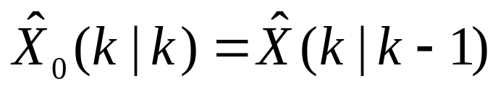
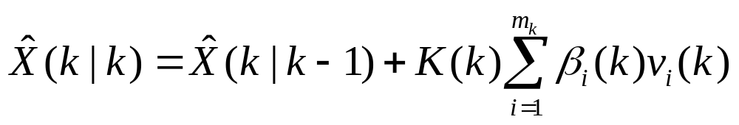
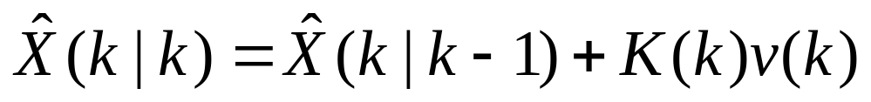
状态更新
标准KF：

Slide 12
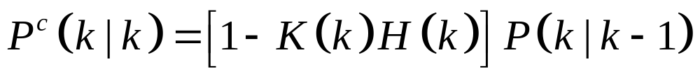
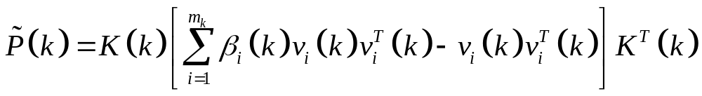
协方差更新
其中
标准KF：

Slide 13
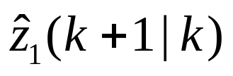
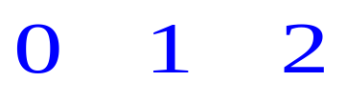
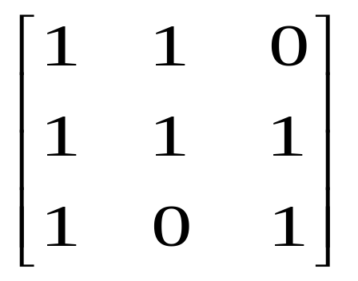

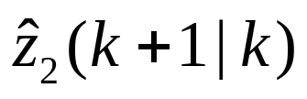
联合概率数据关联（JPDA）
目标
Y
虚警
量测
Z₂
Z₃
Z₁
O
X

Slide 14

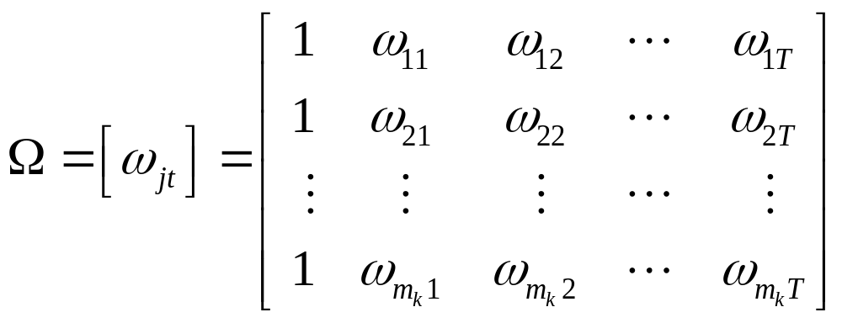
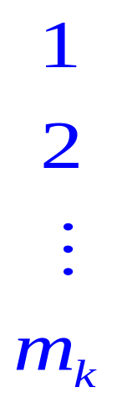
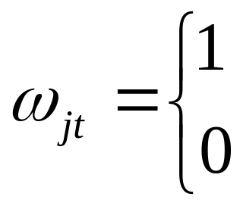
确认矩阵
目标t
所有量测可能都是虚警
量测j
量测j落入目标t波门内
量测j没有落入目标t波门内

Slide 15
确认矩阵的拆分
基本假设 | 拆分原则
每个量测有唯一的源，不考虑不可分辨的情况。 | 确认矩阵每行中仅选出一个1作为互联矩阵在该行的唯一非零元素。
对于一个给定目标，最多一个量测以其为源。 | 在互联矩阵中，除第一列外，其余各列最多只能有一个非零元素。

Slide 16
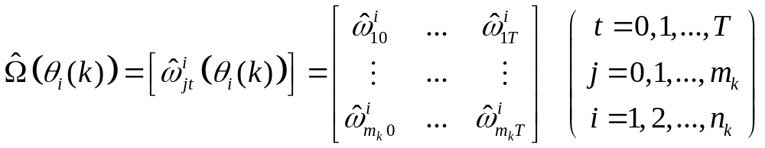
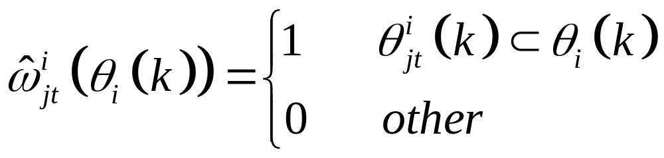
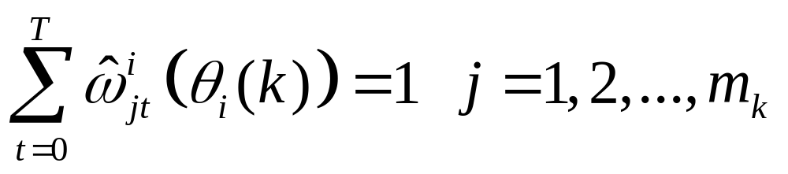
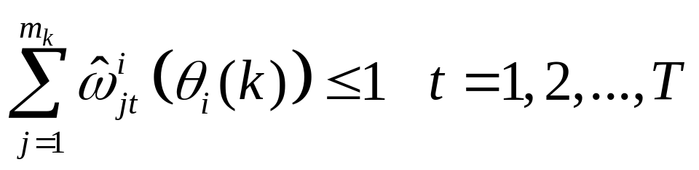
互联矩阵
第i个联合事件
k时刻第i个联合事件中量测j源于目标t的事件

Slide 17
联合概率数据关联（JPDA）
互联矩阵
Y
目标
Z₂
Z₃
量测
Z₁
O
X

Slide 18
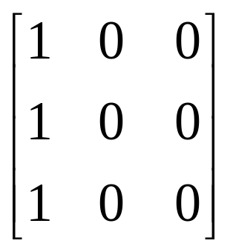
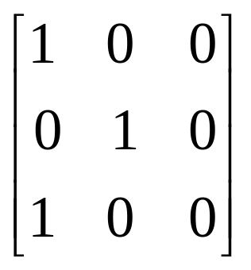






互联矩阵
目标
拆分
量测

Slide 19





联合事件概率计算
联合事件
k时刻第i个联合事件中量测j源于目标t的事件
量测互联指示
目标检测指示
联合事件 中假量测的数量

Slide 20


联合事件概率计算
第j个量测与第t个目标互联的概率
k时刻联合事件
的条件概率
互联矩阵

Slide 21



联合事件概率计算
Bayes公式
k时刻关联结果与k-1时刻量测无关
归一化常数：

Slide 22


联合事件概率计算
假设：不与目标互联的虚假量测服从体积为V的均匀分布，与目标互联的量测服从正态分布，门概率P_{G}=1。

Slide 23







联合事件概率计算
目标探测指示
虚假量测数目
乘法定理
虚假量测
事件个数
真实量测
互联

Slide 24



联合事件概率计算
检测概率
假量测数的概率密度函数

Slide 25



联合事件概率计算
泊松分布：
均匀分布：

Slide 26


联合事件概率计算
泊松分布：
归一化常数
均匀分布：

Slide 27


状态和协方差更新
k时刻用第j个量测对目标t进行卡尔曼滤波所得状态估计。

